Slide 1
面向对象程序设计
PPT模板下载：www.1ppt.com/moban/ 行业PPT模板：www.1ppt.com/hangye/
节日PPT模板：www.1ppt.com/jieri/ PPT素材下载：www.1ppt.com/sucai/
PPT背景图片：www.1ppt.com/beijing/ PPT图表下载：www.1ppt.com/tubiao/
优秀PPT下载：www.1ppt.com/xiazai/ PPT教程： www.1ppt.com/powerpoint/
Word教程： www.1ppt.com/word/ Excel教程：www.1ppt.com/excel/
资料下载：www.1ppt.com/ziliao/ PPT课件下载：www.1ppt.com/kejian/
范文下载：www.1ppt.com/fanwen/ 试卷下载：www.1ppt.com/shiti/
教案下载：www.1ppt.com/jiaoan/
对象和类

Slide 2
对象
万物皆对象
对象是现实世界中的一个实际存在的事物，可以是有形的，如车辆、房屋等，也可以是无形的，如国家、生产计划等。
而人们在开发一个系统时，则在一定的范围（也称问题域）内考虑和认识与系统目标有关的事物，并用系统中的对象来抽象地表示它们
对象只描述客观事物本质的、与系统目标有关的特征，而不考虑那些非本质的、与系统目标无关的特征，是现实中实体的抽象表示。

Slide 3
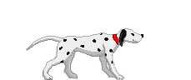
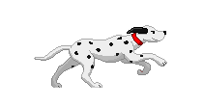
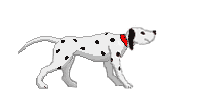
一个对象的状态（也称为特征、属性）描述对象静态特征
是指那些具有当前值的数据域的集合。
一个对象的行为（也称为动作）描述对象动态特征
由一个方法的集合定义。
状态（属性）：
名字： Jane
颜色： 斑点
行为： 跑
行为： 叫

Slide 4
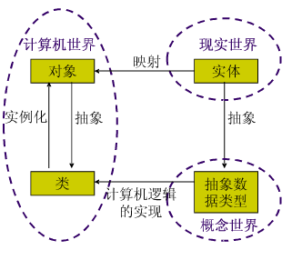
类
类（Class）是具有相同属性和行为的一组对象的集合，它为属于该类的全部对象提供了统一的抽象描述。
类好比是一个对象模板，用它可以产生多个对象。类所代表的是一个抽象的概念或事物，在客观世界中实际存在的是类的实例，即对象。

Slide 5
把众多的事物归纳并划分成一些类是人类在认识客观世界时经常采用的思维方法，从那些与当前目标有关的本质特征中找出事物的共性，并将具有共同性质的事物划分成一类，得出一个概念。例如：人、房屋、树木等都是一些概念，它们是一些具有共同特征的事物的集合，称为类。
类的概念使我们能对属于该类的全部个体事物进行统一的描述，"树具有树根、树干、树枝和树叶，它能进行光合作用"，这个描述适合所有树，而不必对每一棵具体的树进行描述。

Slide 6
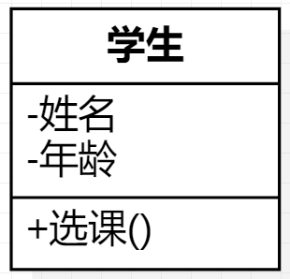
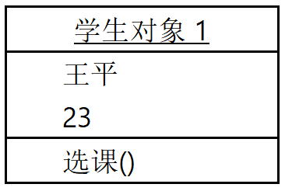
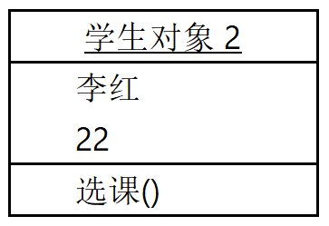
举例：在学校教学管理系统中，“学生”是一个类，其属性具有姓名、性别、年龄等，可以定义“入学注册”、“选课”等行为。一个具体的学生“王平”是一个对象，也是“学生”类的一个实例。

Slide 7
封装
封装（Encapsulation）是把对象的属性和服务结合成一个独立的系统单位，并尽可能隐藏对象的内部细节。
封装是面向对象方法的一个重要原则，系统中把对象看成是属性和对象的结合体，使对象能够集中而完整地描述一个具体事物。封装的信息隐蔽作用反映了事物的相对独立性，当我们从外部观察对象时，只需要了解对象所呈现的外部行为（即做什么），而不必关心它的内部细节（即怎么做）。

Slide 8
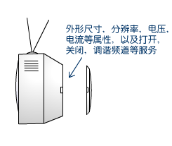

举例：电视机包括外形尺寸、分辨率、电压、电流等属性，具有打开、关闭、调谐频道、转换频道、设置图象等服务，封装意味着将这些属性和行为结合成一个不可分的整体，它对外有一个显示屏、插头和一些按钮等接口，用户通过这些接口使用电视机，而不关心其内部的实现细节。

Slide 9
继承
继承（Inheritance）是指子类可以自动拥有父类的全部属性和服务。
继承简化了人们对现实世界的认识和描述，在定义子类时不必重复定义那些已在父类中定义过的属性和服务，只要说明它是某个父类的子类，并定义自己特有的属性和服务即可。
举例：考虑轮船和客轮两个类，轮船具有吨位、时速、吃水线等属性和行驶、停泊等服务，客轮具有轮船的全部属性和服务，又有自己的特殊属性（如载客量）和服务（如供餐），因此客轮是轮船的子类，轮船是客轮的父类。 与父类/子类等价的其他术语有一般类/特殊类、超类/子类、基类/派生类等

Slide 10
消息
消息（Message）是对象发出的服务请求，一般包含提供服务的对象标识、服务标识、输入信息和应答信息等信息。
通常，一个对象向另一个对象发出消息请求某项服务，接收消息的对象响应该消息，激发所要求的服务操作，并将操作结果返回给请求服务的对象。
举例：使用电视机时，用户通过按钮或遥控器发出转换频道的消息，电视机变换对电视台的接收信号频率，并将结果显示给用户。

Slide 11
面向对象技术的封装机制使对象各自独立，各司其职，消息通信则为它们提供了唯一合法的动态联系途径，使它们的行为能够相互配合，构成一个有机的运动的系统。

Slide 12
结构与连接
任何事物之间都不是互相孤立，而是彼此联系的，并因此构成一个有机的整体。对象之间常见的联系包括：
分类关系，即一般与特殊结构；
组成关系，即整体与部分结构；
对象属性之间的静态联系，即实例连接；
关联关系
对象行为之间的动态联系，即消息连接。

Slide 13
多态性
多态：子类是父类的一个特例，所以父类对象可以出现的地方，也允许其子类对象出现。因此在运行过程中，当一个对象发送消息请求服务时，可以根据对象的不同而采用多种不同的行为方式。
实现多态的技术称为动态绑定（dynamic binding），是指在执行期间判断所引用对象的实际类型，根据其实际的类型调用其相应的方法。
举例：在父类"几何图形"中定义了一个服务"绘图"，但并不确定执行时绘制一个什么图形。子类"椭圆"和"多边形"都继承了几何图形类的绘图服务，但其功能却不相同：一个是画椭圆，一个是画多边形。当系统的其他部分请求绘制一个几何图形（不用关心具体是椭圆还是多边形）时，消息中的服务都是"绘图"，但椭圆和多边形接收到该消息时却各自执行不同的绘图算法。

Slide 14
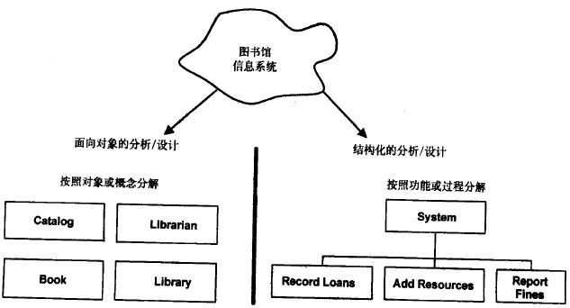
面向对象与结构化方法的对比

Slide 15
Java类
Java类 是定义同一类型的对象，是一个模板、蓝本或者合约。使用变量来定义数据域，而用方法来定义行为。此外,类还提供了一种特殊类型的方法，这种方法被称为构造方法，当你用类来构建对象时会调用构造方法。
包含main方法的类称为主类

Slide 16
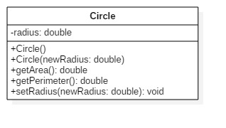

类和对象的UML表示

Slide 17
构造方法
构造方法是一种特殊的方法，调用它来构造对象。
Circle() {
}
Circle(double newRadius) {
radius = newRadius;
}
没有参数的构造方法被称为无参构造方法
构造方法必须具备和它所属类相同的名字
构造方法没有返回类型，甚至没有void
构造方法是在使用new操作符创建一个对象时调用的。构造方法的作用就是初始化对象

Slide 18
默认构造方法
一个类也可以被声明为没有构造方法。在这种情况下，类中隐式地定义了一个方法体为空的无参构造方法。 这个构造构造方法被称为默认构造方法，当且仅当类中没有明确定义任何构造方法时系统才会自动提供它。

Slide 19
声明对象引用变量
为了引用对象，给对象赋一个引用变量值。
使用下面的语法声明一个引用变量：
ClassName objectRefVar;
（类名 对象引用变量；）
举例：
Circle myCircle;
myCircle=new Circle();
一步完成对象的声明/创建
Circle myCircle=new Circle();

Slide 20
访问对象
引用对象的数据：
objectRefVar.data
举例：myCircle.radius
调用对象的方法：
objectRefVar.methodName(arguments)
举例： myCircle.getArea()

Slide 21
注意
回想一下，我们曾使用过
Math.methodName(arguments) （例如： Math.pow(3, 2.5)）
从Math库中调用方法。你能使用Circle1.getArea() 来调用getArea() 么 ? 答案是不行。 这章之前使用的方法都是用关键字static来定义的。但是，getArea() 是不是静态的。从对象中调用该方法必须使用：
objectRefVar.methodName(arguments) (e.g., myCircle.getArea()).
。

Slide 22
引用数据域和null值
数据域也有可能是引用型的。 例如：下面的 Student 类中包括一个 String 类型的name 数据域。
public class Student {
String name; // name has default value null
int age; // age has default value 0
boolean isScienceMajor;
// isScienceMajor has default value false
char gender; // c has default value '\u0000'
}
如果一个引用类型数据域没有引用任何对象，那么这个数据域就有一个特殊的Java值：null。

Slide 23
数据域的默认值
引用类型数据域的默认值为 null ，数值类型数据域的默认值为0，boolean 类型的默认值为false，而char类型的默认值为‘\u0000’ 。然而，Java并没有给方法中局部变量赋默认值。
public class Test {
public static void main(String[] args) {
Student student = new Student();
System.out.println("name? " + student.name);
System.out.println("age? " + student.age);
System.out.println("isScienceMajor? " + student.isScienceMajor);
System.out.println("gender? " + student.gender);
}
}

Slide 24
注意
Java 没有给方法中局部变量赋默认值。
public class Test {
public static void main(String[] args) {
int x; // x has no default value
String y; // y has no default value
System.out.println("x is " + x);
System.out.println("y is " + y);
}
}
编译错误：变量没有被初始化

Slide 25
基本类型变量和引用类型变量的区别

Slide 26
复制基本类型变量和对象类型变量

Slide 27
垃圾回收
如上页的图中所示，执行赋值语句c1 = c2后，c1指向c2所指的同一个对象。先前c1所引用的对象就不再被引用。这个对象被称之为垃圾。JVM会自动回收垃圾。
如果你认为不再需要某个对象时，可以显式地给该对象的引用变量赋null值。JVM 会自动回收没有被任何引用变量所引用的对象占用的空间。

Slide 28
Date 类
Java 在 java.util.Date 类中提供了一个与系统无关对日期和时间的封装。你可以使用Date类为当前日期和时间创建一个实例，并使用它的toString方法返回字符串形式的日期和时间。
Date 类的默认无参构造方法创建出的对象就代表当前时间

Slide 29
补充:SimpleDateFormat 类
SimpleDateFormat 实现将Date转为字符串或者将字符串转换为日期
//将当前日期转换为字符串
Date now= new Date();
SimpleDateFormat format = new SimpleDateFormat("yyyy-MM-dd HH:mm:ss");
String time = format.format(now);
//将字符串转换为日期
String s = "2017-05-25";
SimpleDateFormat format = new SimpleDateFormat("yyyy-MM-dd");
Date date = null;
try {
date = format.parse(s);
} catch (ParseException e) {
System.out.println(e.getMessage());
}

Slide 30
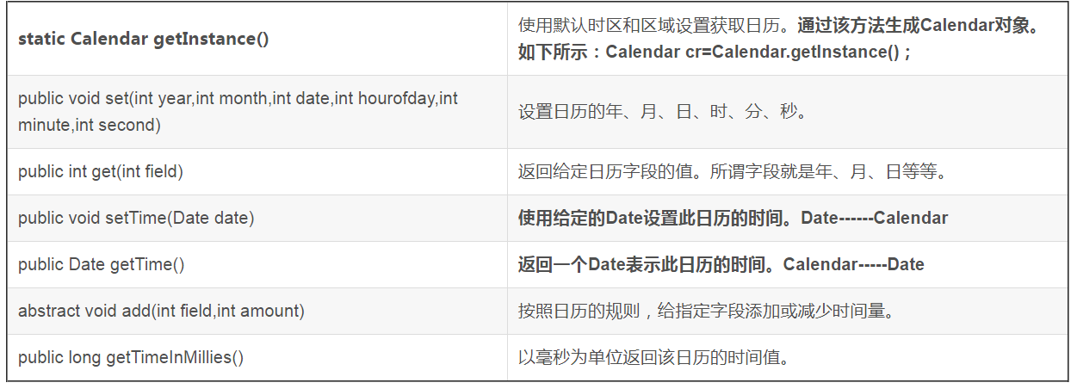
Calendar类
Date类表示日期，Java.util.Calendar类表示日历

Slide 31
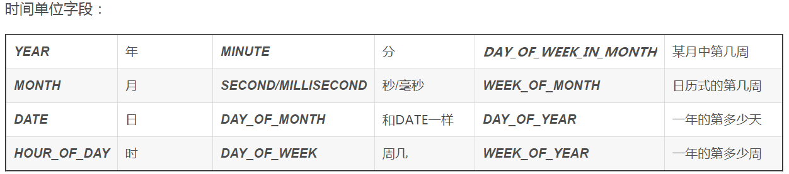
calendar.add(Calendar.YEAR, 1);
int year = calendar.get(Calendar.YEAR);
int month = calendar.get(Calendar.MONTH) + 1;
int day = calendar.get(Calendar.DAY_OF_MONTH);
System.out.println("一年后的今天：" + year + "年" + month + "月" + day + "日");

Slide 32
Java 包
Java中使用包组织类
把功能相似或相关的类或接口组织在同一个包中，方便类的查找和使用。
如同文件夹一样，包也采用了树形目录的存储方式。同一个包中的类名字是不同的，不同的包中的类的名字是可以相同的，当同时调用两个不同包中相同类名的类时，应该加上包名加以区别。因此，包可以避免名字冲突。
包也限定了访问权限，拥有包访问权限的类才能访问某个包中的类。
为了尽量使包名保持唯一性，包名通常采用小写、按倒写互联网址的形式进行定义。
package com.hank.www;
com.hank.www表示包文件放置的文件路径为com/hank/www

Slide 33
Random类
使用Math.random()来获得一个值在0.0和1.0之间（不含1.0）的随机双精度值。java.util.Random类包含一个更有用的随机数生成器。

Slide 34
Random 类举例
如果两个Random 对象有相同的种子，那它们将生成两个相同的数字序列。例如：下面的代码用相同的种子3生成了两个 Random 对象。
Random random1 = new Random(3);
System.out.print("From random1: ");
for (int i = 0; i < 10; i++)
System.out.print(random1.nextInt(1000) + " ");
Random random2 = new Random(3);
System.out.print("\nFrom random2: ");
for (int i = 0; i < 10; i++)
System.out.print(random2.nextInt(1000) + " ");
From random1: 734 660 210 581 128 202 549 564 459 961
From random2: 734 660 210 581 128 202 549 564 459 961

Slide 35
静态变量、常量和方法
实例变量是绑定到类中的某个特定实例的，不能被同一个类的不同对象所共享。
静态变量（类变量）被类的所有实例共享，变量值存储在一个公共的内存地址。静态方法并不绑定到某个特定的对象。
静态常量使用final关键字
final static double PI=3.1415926535

Slide 36
··

Slide 37
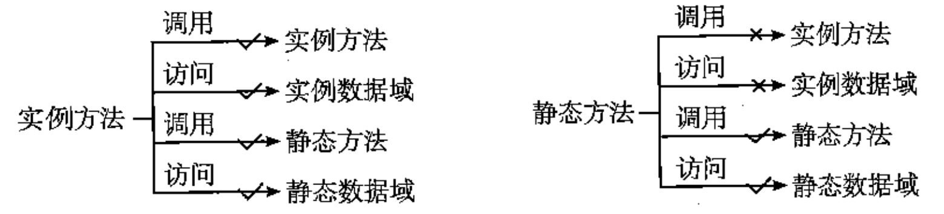
如何判断一个变量和方法应该是实例的还是静态的
如果一个变量或方法依赖于某个类的某个具体实例，那就应该定义为实例变量或实例方法
如果一个变量或方法不依赖于某个类的某个具体实例，那就应该定义为静态变量或静态方法

Slide 38
可见性修饰符
默认情况下，类、变量或方法能被同一个包内的任何一个类访问。
public
类、数据或方法对在任何包中的任何类都是可见的
private
数据或方法可以被声明它的类访问。

Slide 39
private 修饰符限定方法和数据域只能在它自己的类中被访问 ，缺省修饰符限制在一个包内访问，而public 修饰符不受任何访问限制。

Slide 40
一个对象是不能访问它的私有成员的，如图（b）所示。 但如果对象是在其自己的类中定义的则不然，如图（a）所示。

